Slide 1
第二章 运算方法和运算器
2.4 定点除法运算
2.5 定点运算器的组成
2.6 浮点运算方法与浮点运算器
2.1 数据与文字的表示方法
2.2 定点加法、减法运算
2.3 定点乘法运算

Slide 2
2.6 浮点运算方法和 浮点运算器
2.6.1 浮点加法、减法运算
2.6.2 浮点乘法、除法运算
2.6.3 浮点运算流水线
2023/9/22
2

Slide 3
2.6.1 浮点加法、减法运算

Slide 4
设有两个浮点数 X 和 Y，它们分别为
两浮点数进行加减法的运算规则
S
E
E
E
E
E
E
E
E
M
M
M
M
M
M
M
M
M
M
M
M
M
M
M
M
M
M
M
M
M
M
M
阶码E:8
尾数M:23
Notes:
其中：
E_{x} 和 E_{y} 分别为数 x 和 y 的阶码
M_{x} 和 M_{y} 分别为数 x 和 y 的尾数

Slide 5
浮点加减运算步骤如下：
“0”操作数检查
比较阶码大小 对阶
尾数求和/差运算
结果规格化
舍入处理
溢出处理
①
②
③
④
⑤
⑥

Slide 6
Step1 “0”操作数检查
判断能否简化操作、节省运算时间

Slide 7
Step2 比较阶码大小并完成对阶
STEP 1
N
查看阶码是否相同
对阶：小阶向大阶看齐
目的：使得小数部分可以按位权值相加，变为定点数，使用定点加法器运算
即：小数点位置是否对齐
E_{x}=E_{y}
Y
N
小阶+1
尾数右移1位
STEP 3
N
尾数=0?
Y
z ⇐ 另一数
END

Slide 8
为什么需要小阶向大阶看齐？
?
思考后，看分析
1
M
M
M
M
M
M
M
M
M
M
M
M
M
M
M
M
M
M
M
M
M
M
M
尾数M:23
两个浮点数相加：
1.11011×2³ 1.11011×2⁵
浮点格式中，尾数的小数点位置是默认的
如果向小阶对齐，尾数左移，易导致高位数据丢失
如果向大阶对齐，尾数右移，丢失的是低位数据

Slide 9
Step3 尾数求和/差运算
与定点加减法运算相同
STEP 2
N
尾数加法
(带符号)
尾数=0?
N
Y
STEP 4
z ⇐ 0
END

Slide 10
Step4 结果规格化
向右规格化
结果是1x.x…x时，
尾数右移1位，阶码加1
向左规格化
结果是0.0...01..... 时，
尾数左移1位，阶码减1
STEP 3
尾数上溢
N
已是1.M
Y
Y
N
尾数右移1位
阶码+1
尾数左移1位
阶码-1
STEP 5
N
阶码上溢
N
阶码下溢
Y
Y
报告上溢
报告下溢
END

Slide 11
Step5 舍入处理
运算结果有效数字多于规定的有效数字时，需要进行舍入
IEEE 754定义了四种舍入方式
就近舍入
朝0舍入
朝$+∞$舍入
朝+∞舍入
朝$−∞$舍入
朝−∞舍入
2023/9/22
11

Slide 12
就近舍入
原理：类似于四舍五入
若尾数超过指定有效位，根据多余尾数的情况进行判定：
举例
0.11110 -0.01010
例 将下列数据保留有效位到0.001
0.10111 -0.00101
多余尾数=10...0
最低有效位=1 ⇒ 进位
X≈
多余尾数>10...0 ⇒ 进位
最低有效位=0 ⇒ 截尾
多余尾数<10...0 ⇒ 截尾
≈ 0.110
≈ -0.001
≈ 1.000
≈ -0.010

Slide 13
朝0舍入：截尾
保留有效位到0.001：
0.10111 - 0.00101
0.11110 - 0.01010
≈ 0.110
≈ -0.001
≈ 0.111
≈ -0.010
-4
-3
-2
-1
0
1
2
3
4
5
Notes:
0.10111 舍入后：0.101
-0.00101 舍入后：-0.001
0.11110舍入后：0.111
-0.01010舍入后：-0.010

Slide 14
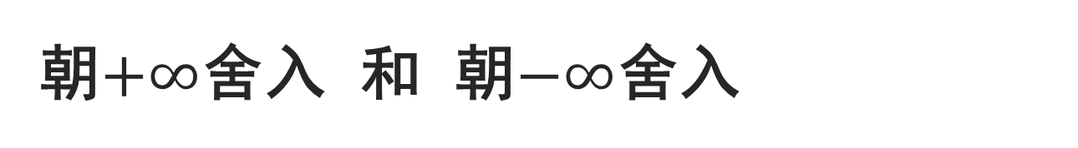
朝$+∞$舍入 和 朝$−∞$舍入
朝$+∞$舍入
朝+∞舍入
正数：多余位不全为0，进1
负数：截尾
朝$−∞$舍入
朝−∞舍入
正数：截尾
负数：多余位不全为0，进1。
2023/9/22

Slide 15
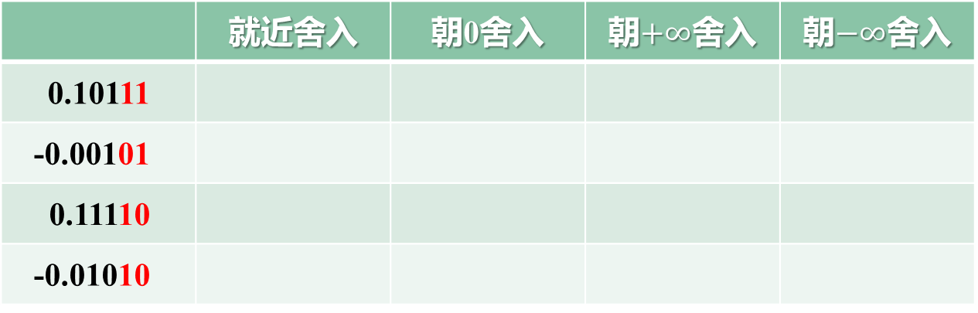
 | 就近舍入 | 朝0舍入 | 朝$+∞$舍入 | 朝$−∞$舍入
0.10111
-0.00101
0.11110
-0.01010
0.110
-0.001
1.000
-0.010
0.101
-0.001
0.111
-0.010
0.110
-0.001
1.000
-0.010
0.101
-0.010
0.111
-0.011

Slide 16
例 真值0.2，求32位单精度浮点数
① 转换成二进制数
② 规格化处理
③ 得到32位浮点数的二进制存储格式为
0.2＝0.001100110011
0.2＝1.100110011×2⁻³
S = 0，e = -3，E = -3+127 = 124 = 0111 1100
0
0
1
1
1
1
1
0
0
1
0
0
1
1
0
0
1
1
0
0
1
1
0
0
1
1
0
0
1
1
0
0
1100
1
3E4CCCCD₁₆

Slide 17
Step6 溢出处理
阶码溢出 浮点数溢出
阶码上溢：认为是 ±∞
阶码下溢：0
尾数溢出 真正的溢出
尾数上溢：向右规格化
尾数下溢：向左规格化
零
-∞
负上溢
可表示的负数范围
负下溢
正下溢
可表示的正数范围
正上溢
+∞
-(2-2⁻²³)×2¹²⁷
-2⁻¹²⁶
0
2⁻¹²⁶
(2-2⁻²³)×2¹²⁷
1≤E≤254
规格化浮点数的范围
N=(－1)^{S}×(1.M)×2^{E-127}

Slide 18
IEEE754标准——32位浮点数区间
N=(－1)^{S}×(1.M)×2^{E-127}
规格化浮点数的范围
E=0
1≤E≤254
E=255
M=0
M≠0
M=0
M≠0
正0或负0
非规格化数
+ ∞ / - ∞
N=(-1)^{S} 0
N=(－1)^{S}×(0.M)×2⁻¹²⁶
N=(-1)^{S} ∞
N=NaN
用来通知
异常情况
Notes:
NaN（空值）是计算机科学中数值数据类型的一类值，表示未定义或不可表示的值。常在浮点数运算中使用。
NaN表示无定义数据，采用这个标志的目的是让程序员能够推迟进行测试及判断的时间，以便在方便的时候进行。

Slide 19
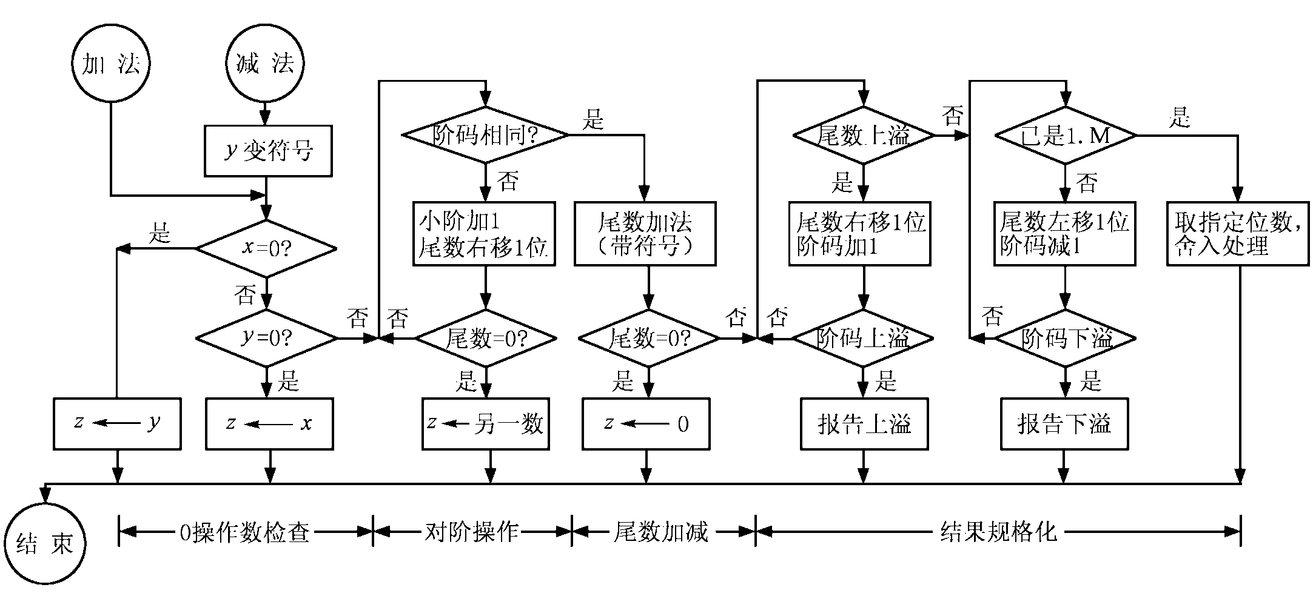
2023/9/22
19

Slide 20
例2-28 设x=(0.5)₁₀，y=(-0.4375)₁₀，用IEEE 754单精度形式求z=x+y。设尾数规格化有效位为4位。
转换成二进制数
x = (0.5)₁₀=(0.1)₂=1.000×2⁻¹，y = (-0.4375)₁₀= (-0.0111)₂ = -1.110×2⁻²
① “0” 操作数检查：x 和 y 都非0
② 对阶 小阶向大阶看齐
x = 1.000 × 2⁻¹，
y = -0.111 × 2⁻¹
③ 尾数相加
x + y = (1.000 - 0.111) × 2⁻¹ = 0.001 × 2⁻¹

Slide 21
x + y = 1.000 × 2⁻⁴ = (0.625)₁₀
④ 规格化
0.001 × 2⁻¹
= 1.000×2⁻⁴
S=0, M=0, e=-4, E= -4+127=123
⑤ 舍入操作
1.000尾数为4位有效数字(含小数点前1)，没有多余位，无需舍入
⑥ 溢出检查
1 ≤ E=123 ≤ 254，无溢出

Slide 22
例 设 x =0.100101×2⁻³，y = -0.011110×2⁻²，用IEEE 754单精度形式求z=x+y。设尾数规格化有效位为6位。
规格化表示 x 和 y
x = 0.100101×2⁻³ =1.00101×2⁻⁴， y = -0.011110×2⁻² = -1.11100×2⁻⁴
① “0” 操作数检查：x 和 y 都非0
1
1
1
1
0
0
-
1
0
0
1
0
1
-
0
1
0
1
1
1
② 对阶：小阶向大阶看齐
③ 尾数相加
x + y = (1.00101-1.11100) × 2⁻⁴ =
(- 0.10111) × 2⁻⁴

Slide 23
x + y = -1.01110 × 2⁻⁵
④ 规格化
- 0.10111×2⁻⁴ =
- 1.01110×2⁻⁵
S= -1, M=1.01110, e=-5, E= -5+127=122
⑤ 舍入操作
1.01110尾数为6位有效数字，没有多余位，无需舍入
⑥ 溢出检查
1 ≤ E=122 ≤ 254，无溢出

Slide 24
2.6.2 浮点乘法、除法运算

Slide 25
1.浮点乘法、除法运算规则
设有两个规格化浮点数 x 和 y ：
浮点乘法运算的规则
尾数相乘，阶码相加
浮点除法运算的规则
尾数相除，阶码相减

Slide 26
2.浮点乘、除法运算步骤
浮点数的乘除运算大体分为六步：
"0"操作数检查
阶码加/减操作
尾数乘/除操作
结果规格化
舍入处理
确定积/商的符号

Slide 27
浮点数的阶码运算
乘法：两阶码求和，减偏移量
除法：两阶码求差，加偏移量
尾数处理
规格化+舍入
与浮点加减法的规格化和舍入方法相同

Slide 28
例2-30 设x = (0.5)₁₀，y = (-0.4375)₁₀，用IEEE 754单精度形式求z = x×y。设尾数规格化有效位为4位。
转换成二进制数
x=(0.5)₁₀=(0.1)₂=1.000×2⁻¹，y=(-0.4375)₁₀= -0.0111=-1.110×2⁻²
① “0” 操作数检查：x 和 y 都非0
② 阶码相加 + ③ 尾数相乘
x × y = 1.000×2⁻¹× (-1.110)×2⁻² = (1.000× (-1.110)) × 2⁻¹⁻² = -1.110000× 2⁻³
④ 规格化
-1.110× 2⁻³ ⇒ S=-1, M=1.110, e=-3, E= -3+127=124

Slide 29
x × y = -1.110× 2⁻³ = -0.21875₁₀
⑥ 溢出检查
1 ≤ E=124 ≤ 254，无溢出
⑤ 舍入操作
1.110尾数为4位有效数字，没有多余位，无需舍入

Slide 30
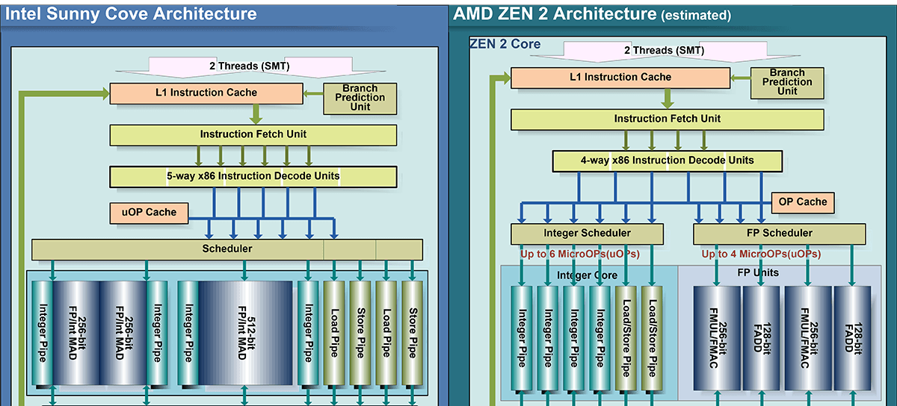
现代处理中的浮点运算单元
浮点运算单元FPU，floating-point Unit

Slide 31
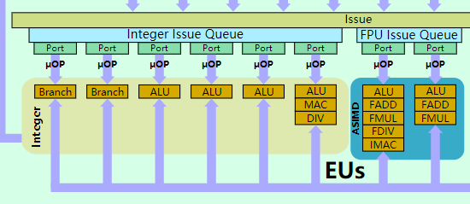
ARM A77中的FPU
华为海思麒麟990：4个ALU、2个FPU

Slide 32
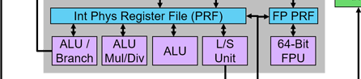
RISC-V中的FPU
用于物联网的一种处理器架构
平头哥玄铁910
3个ALU、1个FPU

Slide 33
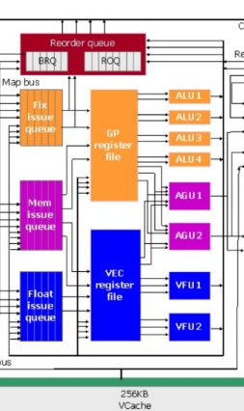
龙芯3A4000

Slide 34
FP32浮点性能比较
以 CNN 为例，用于输入图像大小为 224 × 224 的分类任务的典型 CNN 模型需要高达 390 亿 (39G) FLOP和 500 MB 以上的模型参数 [1]。
芯片 | 年份 | 性能FLOPS
ENIAC | 1946 | 385
IBM System/360 | 1964 | 1M
Raspberry Pi | 2014 | 24G
龙芯3B4000 | 2019 | 128G
Intel i7-10700K | 2020 | 4.2T
华为 麒麟990 | 2019 | 7.8T
高通骁龙 865 | 2019 | 9.5T
苹果A12X Bionic | 2018 | 9.6T
GPU (V100 SXM2) | 2018 | 15.7T
神威·太湖之光 | 2016 | 93P
人脑 | 20万年前 | 100P
比特币全网算力 | 2018/5 | 35E
Notes:
数据来源wiki

Slide 35
第二章小结
一个定点有符号数由符号位和数值域两部分组成。按小数点位置不同，定点数有纯小数和纯整数两种表示方法。
IEEE754 标准，一个单精度浮点数由符号位S、阶码E、尾数M三个域组成。阶码E等于指数的真值e加上固定偏移值127
数的真值变成机器码时四种表示方法：原码，反码、补码和移码
移码主要用于表示浮点数的阶码
字符信息属于符号数据，国际上采用的字符系统是7位的ASCII码。
汉字有输入码、汉字内码和输出码三种不同用途的编码。
为运算器构造的简单性，运算方法中算术运算通常采用补码加、减法，原码乘除法。

Slide 36
第2章教学要求
掌握定点整数（有符号数和无符号数）的表示方法和表示范围
掌握IEEE754 单精度浮点格式的表示，规格化，与真值的相互转换
理解真值和机器数，掌握定点整数的补码、反码、原码，理解移码表示法
了解汉字输入编码、机内码、输出码
理解检验码的作用，掌握奇偶校验

Slide 37
掌握补码加减法运算
掌握溢出的概念及检测方法
理解运算器的三种组成方式
掌握浮点加减法运算步骤
理解IEEE754标准的4种舍入处理方法，掌握就近舍入

